Slide 1
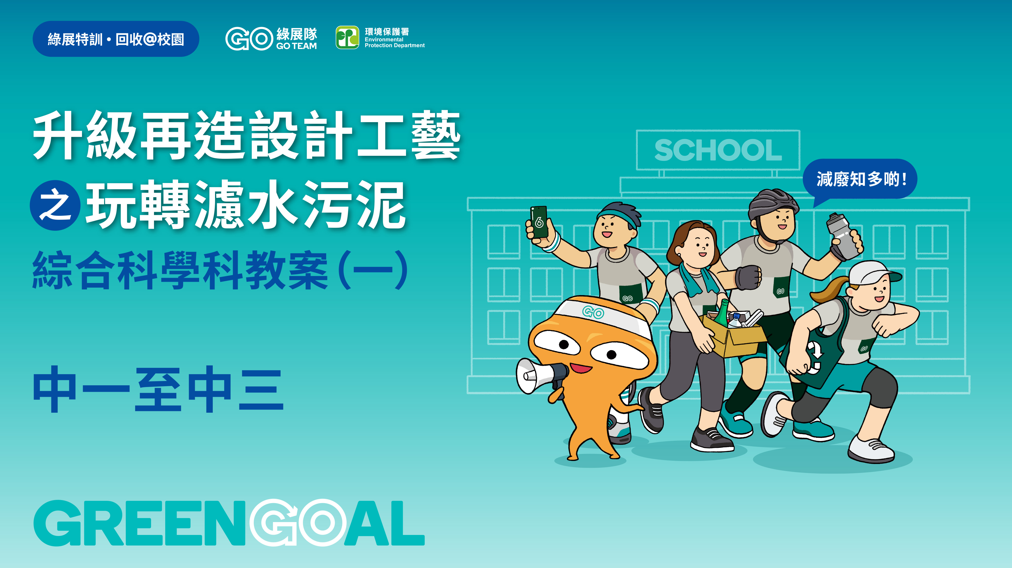

Slide 2
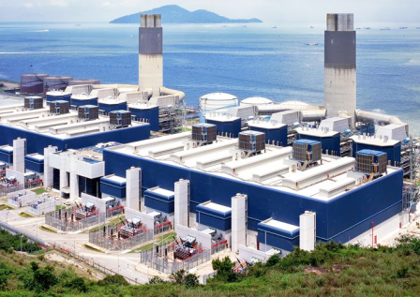
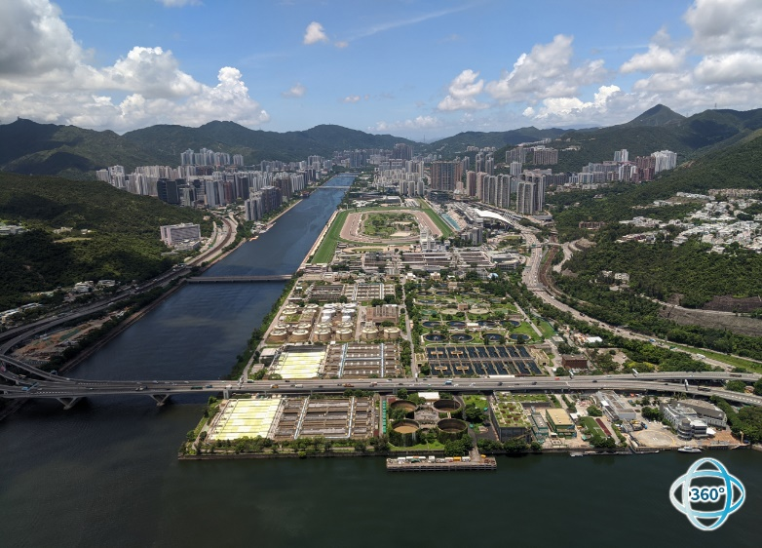
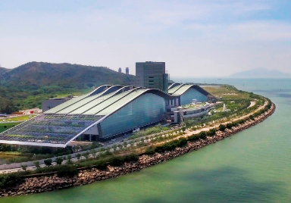
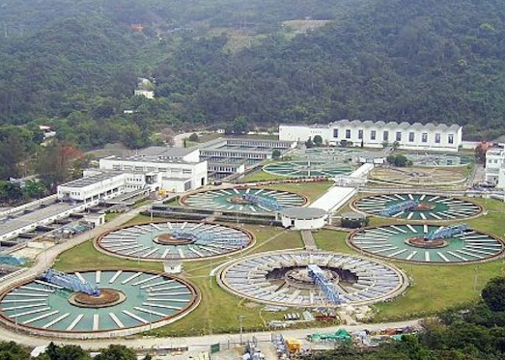
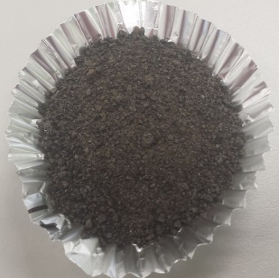
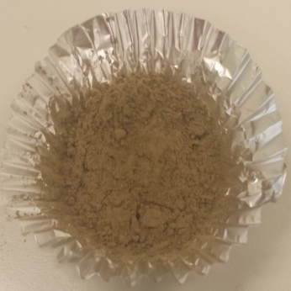
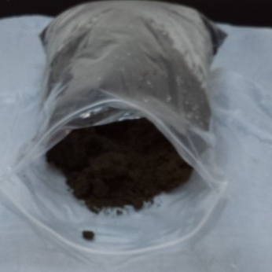
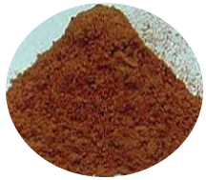
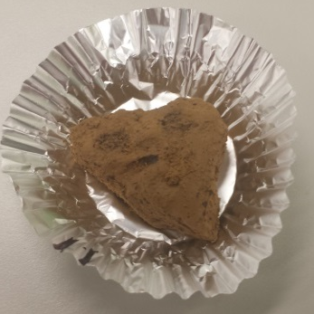
你知道這些公共設施會產生甚麼殘餘物嗎？
發電廠
污水處理廠
T．PARK [源．區]
濾水廠
煤灰
爐底灰
污水污泥
焚化灰
濾水污泥

Slide 3

殘餘物的處理方法
廢物種類 | 殘餘物 | 處理方法 （自 2015 年起）
特殊廢物 | 脫水污泥 | 於T．PARK [源．區]焚化 或 堆填區棄置
 | 脫水的濾水污泥 | 堆填區棄置
 | 焚化灰 | 堆填區棄置
 | 爐底灰 | 製成建築物料 或 堆填區棄置
 | 煤灰 | 製成建築物料 或 貯存在煤灰湖
特殊廢物種類 | 平均每日於堆填區的棄置量¹（每日公噸數）
 | 2013 | 2014 | 2015 | 2016 | 2017 | 2018 | 2019 | 2020 | 2021 | 2022
脫水污泥² | 900 | 824 | 304 | 68 | 98 | 103 | 103 | 65 | 39 | 34
脫水的濾水污泥 | 50 | 58 | 58 | 58 | 56 | 55 | 65 | 75 | 85 | 87
焚化灰和穩定的渣滓 | 11 | 35 | 138 | 173 | 152 | 147 | 150 | 137 | 146 | 129
註：
(1) 部分特殊廢物未必每日都會產生及棄置。平均每日棄置的數量是把全年於堆填區棄置的廢物總量除以全年的日數而得。
(2) 脫水污泥包括脫水污泥及工業活動所產生的其他污泥。脫水污泥的來源包括渠務署管理的污水處理廠、環保署管理的廢物轉運站的污水處理設施及隔油池廢物處理設施，及私營污水處理廠。渠務署管理的主要污水處理廠的脫水污水污泥會於T ▪ PARK［源 ▪ 區］以焚化方式處置，其餘的污泥則被運到新界西堆填區及新界東北堆填區棄置。

Slide 4
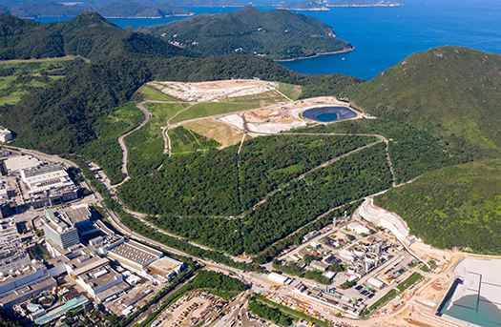
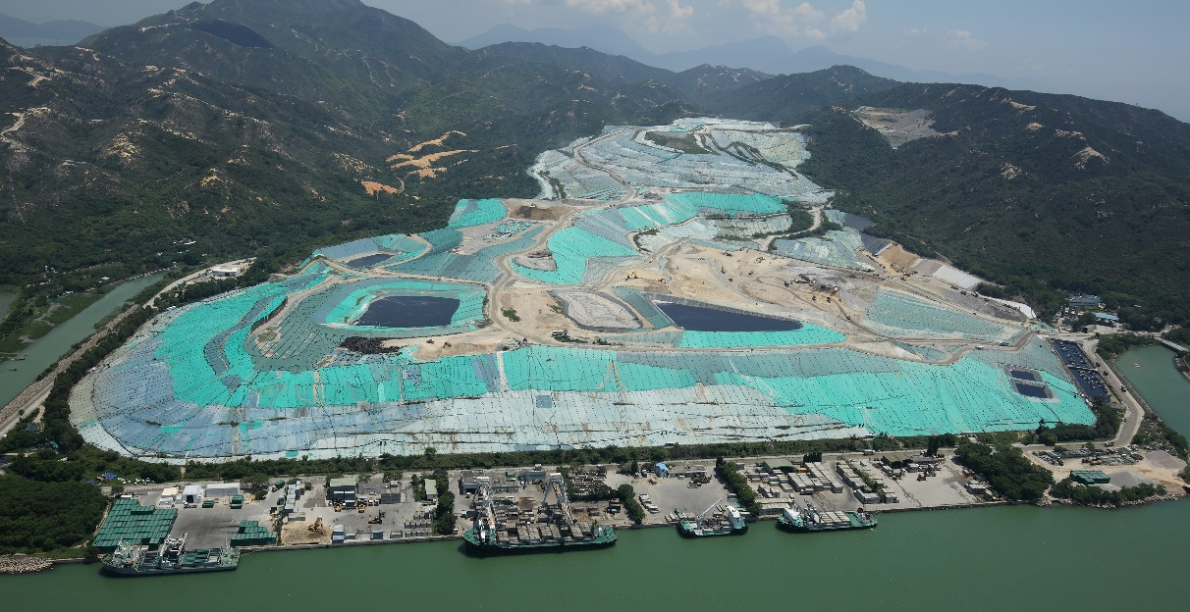
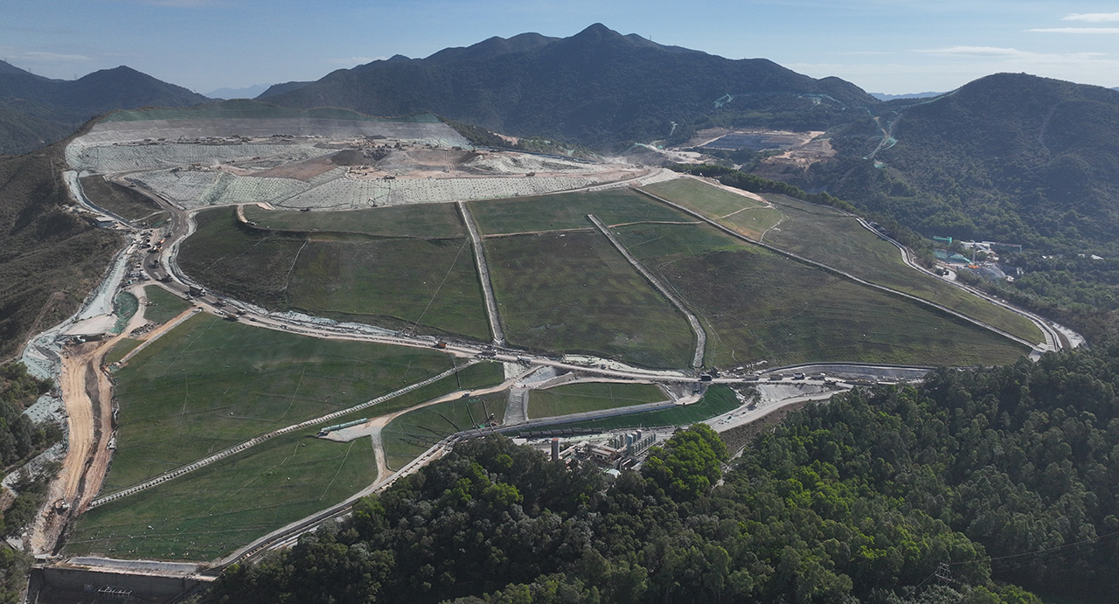
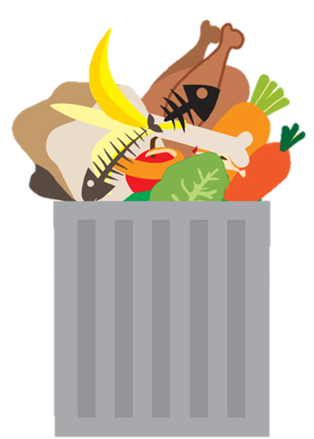
香港堆填區
新界東南堆填區
新界西堆填區
新界東北堆填區
土地資源有限
  興建堆填區需要大量土地、交通基建並遠離民居
  兩個堆填區將於2026年飽和
廢物收集、轉運、 處理和堆填方面的成本增加
分解廢物過程會釋出溫室氣體，加劇全球暖化

Slide 5
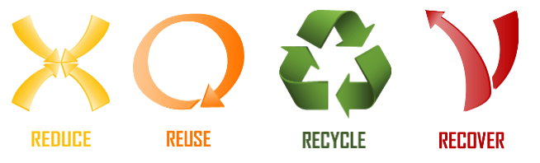

環保4R原則
Reuse
物盡其用
Replace
替代使用
Reduce
減少使用
Recycle
循環再造

Slide 6
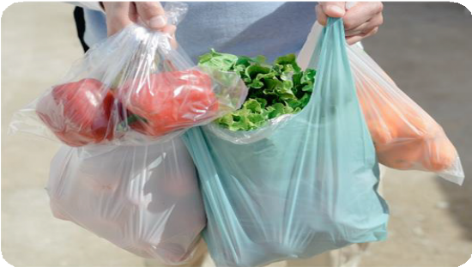
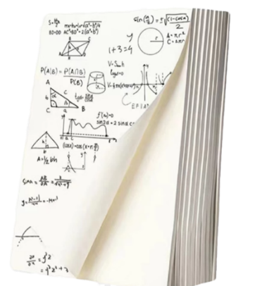
環保4R原則
Reduce
減少使用
減少不必要的物品或能源使用
例如 :
⮕ 自備購物袋，減少使用膠袋
⮕ 自備水樽，減少購買樽裝水
Reuse
物盡其用
將物品在變成廢物前重複使用
例如 :
⮕ 白紙作兩面書寫
⮕ 重用膠樽

Slide 7
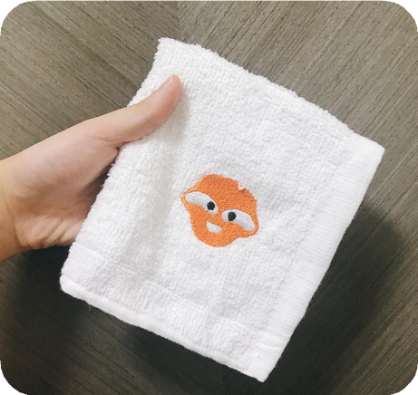
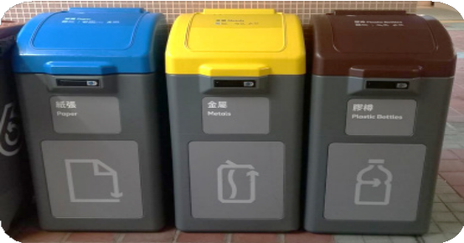
環保4R原則
Replace
替代使用
使用較環保的物品
例如 :
⮕ 自備毛巾代替紙巾
⮕ 自備餐具代替即棄餐具
Recycle
循環再造
將廢物分類回收，再造成不同的再生物料
例如 :
⮕ 學校廢紙回收 再造成再造紙

Slide 8
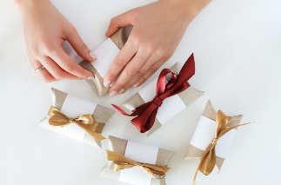
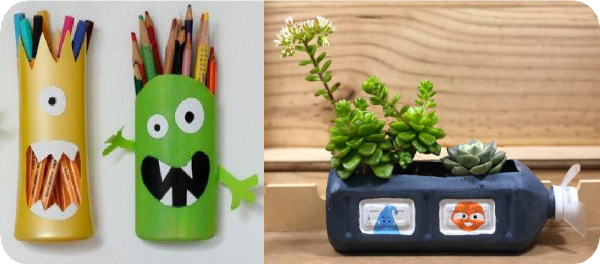
升級再造（Upcycling ）
將廢物作為原材料，注入創意以製造出新物品，賦予舊物新價值
例如 :
飲品樽清洗後可升級再造成筆筒及花瓶
肥皂盒可升級再造成禮物盒

Slide 9
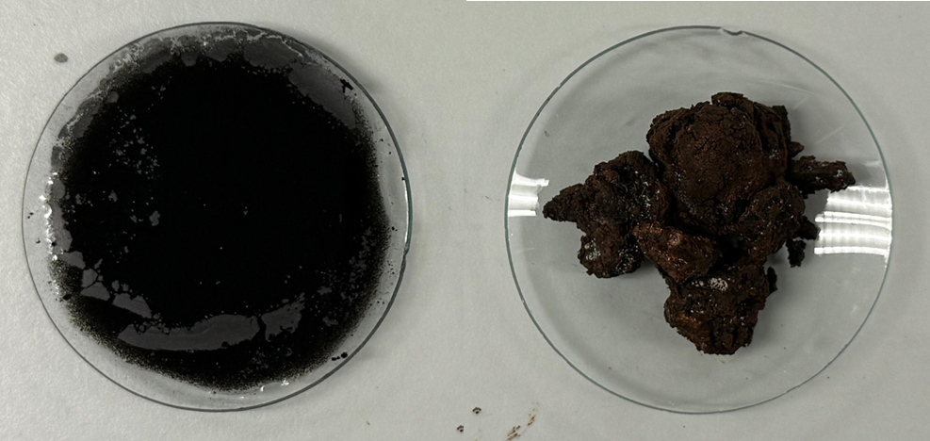
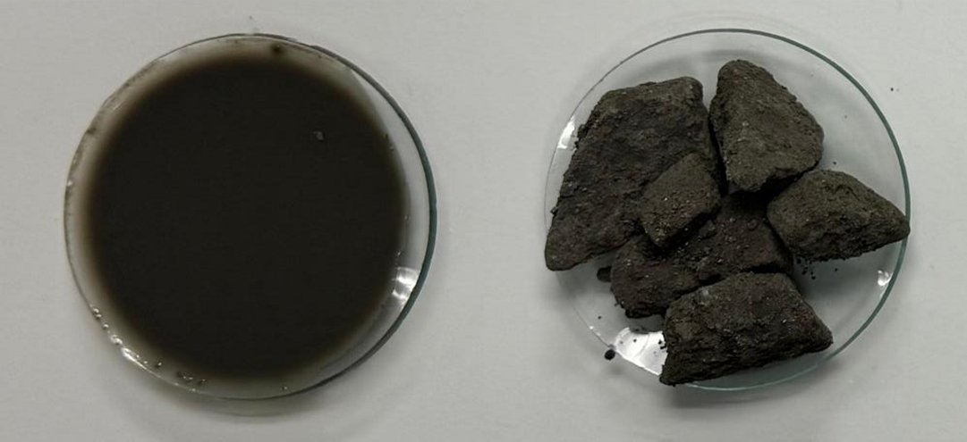
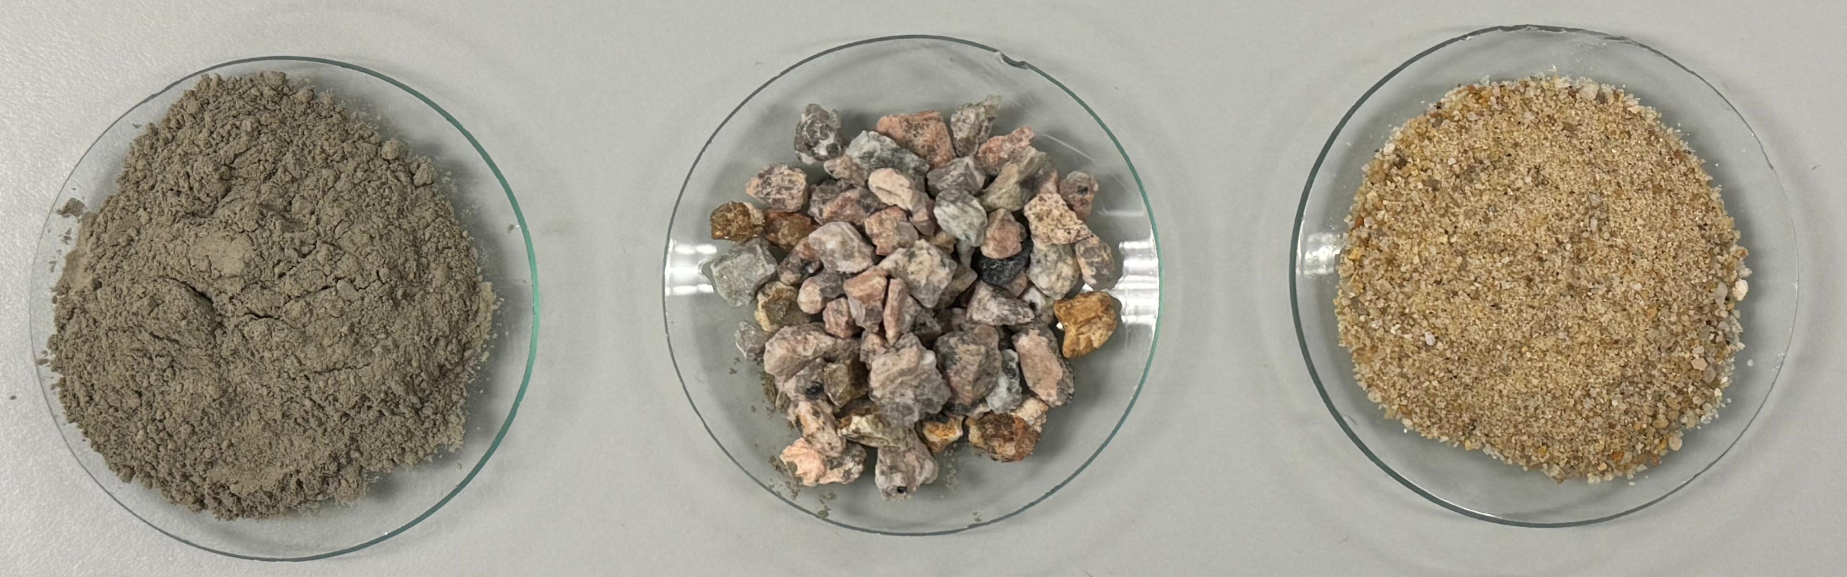
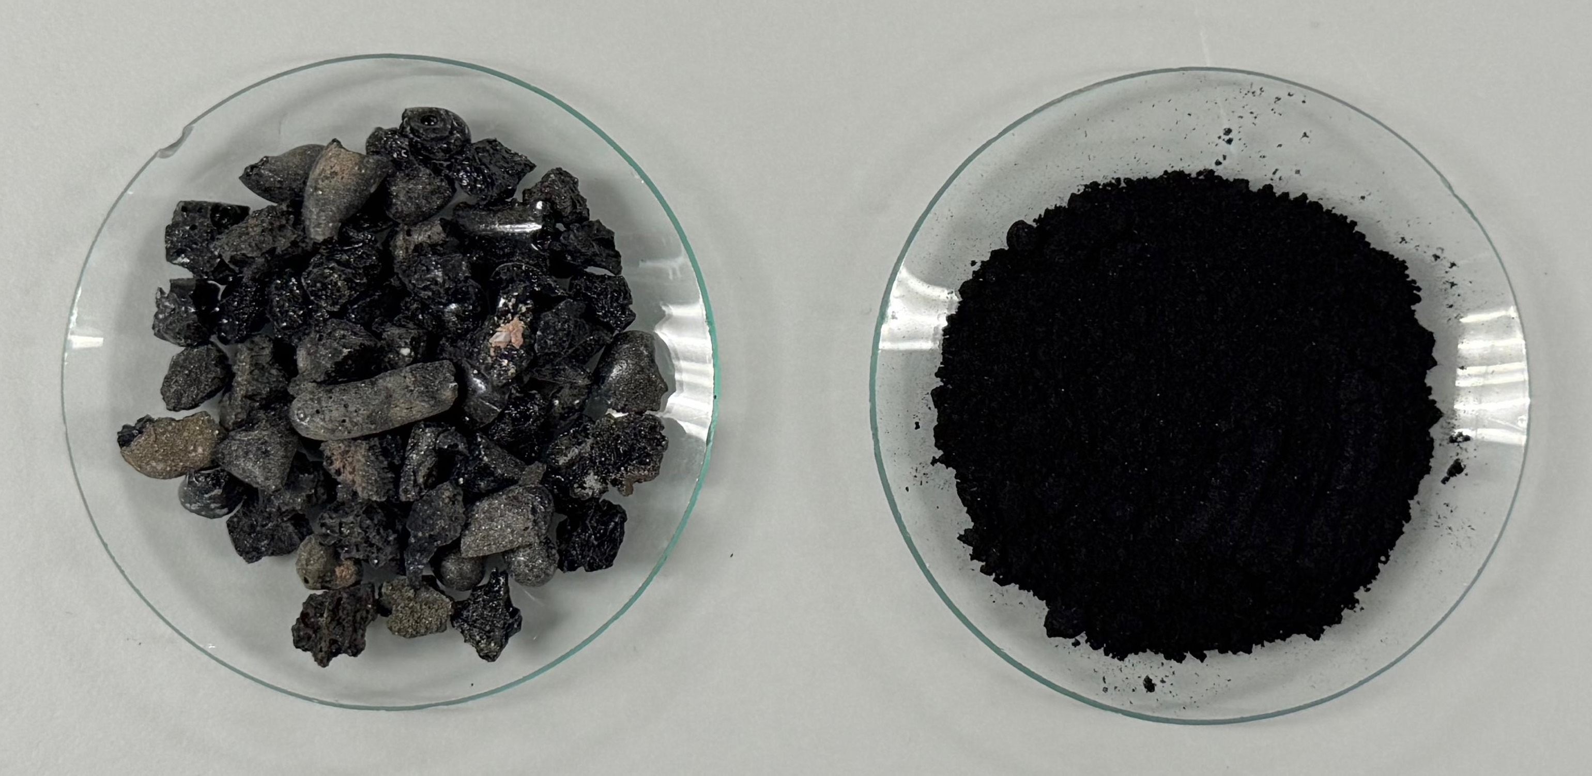
活動構思
利用公共設施在處理過程中產生的殘餘物，
替代部分傳統建築物料
如：濾水污泥、污水污泥、焚化灰、爐底灰或煤灰
如：英泥、碎石、河沙
污水污泥
(脫水前與脫水後)
濾水污泥
(脫水前與脫水後)
英泥 粗骨料 (碎石) 幼骨料 (河沙)
升級再造成環保物品，
從而減少殘餘物的棄置量
飛灰 爐底灰

Slide 10

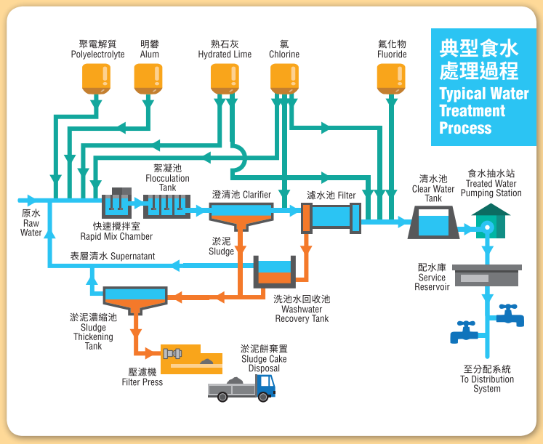


濾水污泥
來源
水務署管理的濾水廠
處理原水（即未經處理的水），使其達至香港食水標準。濾水污泥是濾水過程的澄清階段的副產品。
產生過程
處理方法
脫水濾水污泥一般會直接送至堆填區棄置

Slide 11
濾水污泥的現況
濾水污泥量有明顯的上升趨勢
  人口增加
  改善的生活質素
  預料增長的用水量
轉廢為材
通過加工和處理，便可以轉化
為新的原材料或產品

Slide 12

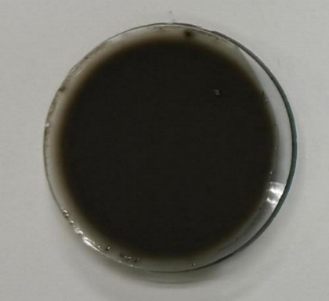
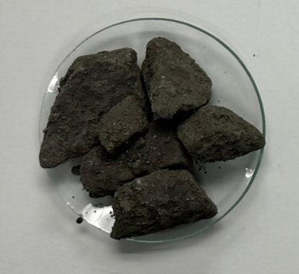
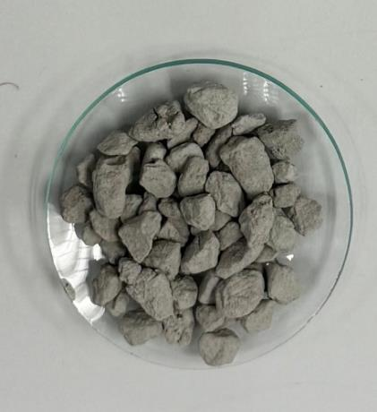
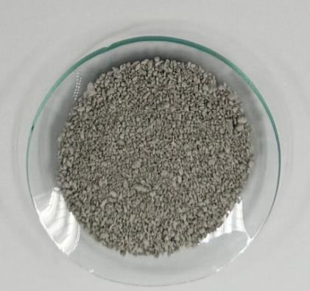
小組討論：濾水污泥的物理性質
提示：觀察脱水後的濾水污泥的特徵
濾水污泥 (脫水前)
濾水污泥 (脫水後)
粗顆粒濾水污泥
幼細顆粒濾水污泥

Slide 13
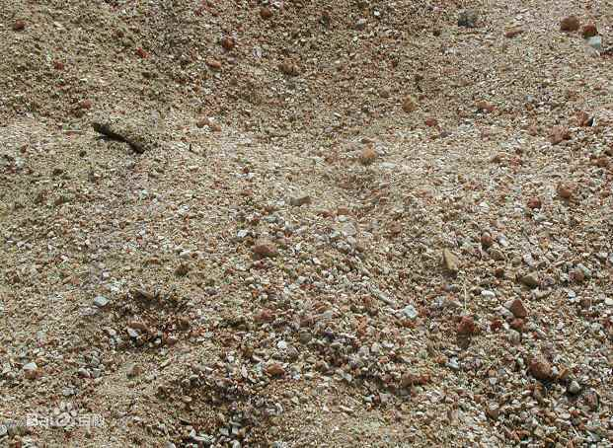
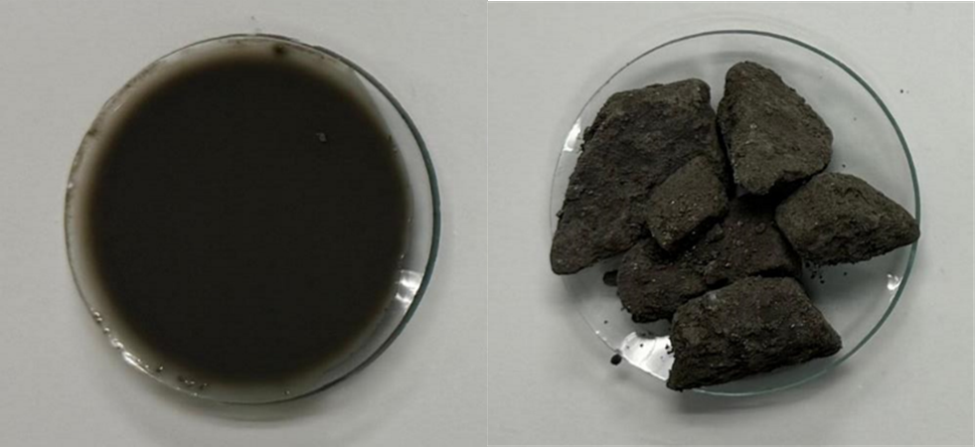
傳統建築物料與濾水污泥
 | 傳統建築物料 (如碎石、河沙) | 濾水污泥
來源 | 天然資源 人造加工（以火成岩、沉積岩、變質岩為原料） | 濾水過程的副產品
物理 / 化學特性 | 含有大量矽、鋁、鐵、鎂等氧化物 無氣味，安全 固體物質 顆粒狀或沙質 | 含有大量矽、鋁、鐵、鈣等氧化物 氣味較不強烈，較乾淨和安全 固體物質 顆粒狀或沙質
參考照片

Slide 14
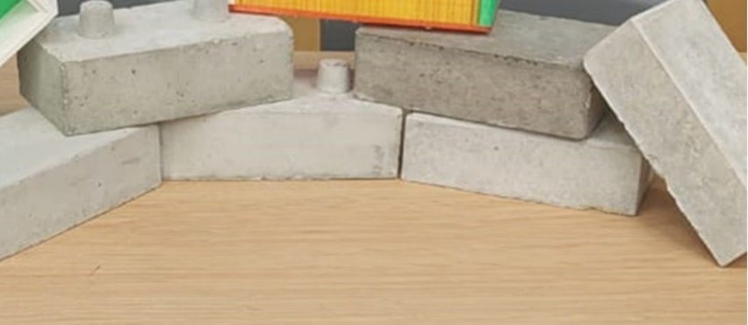
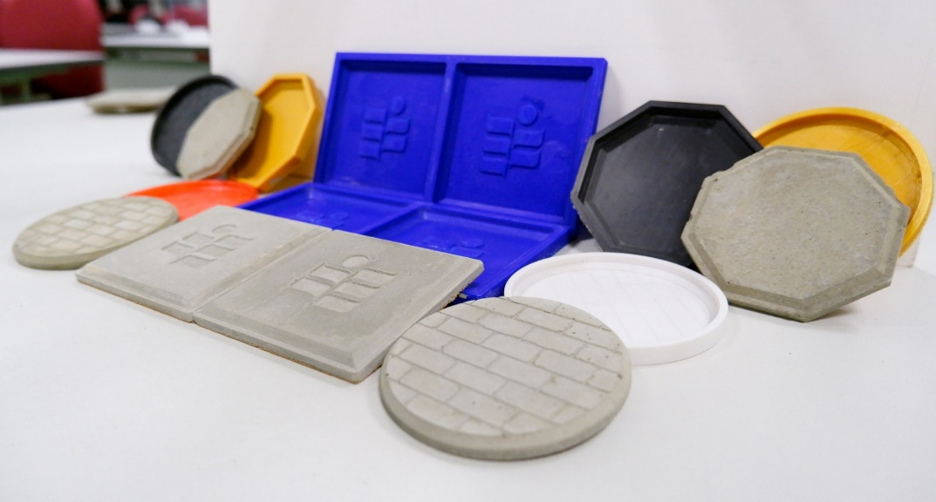
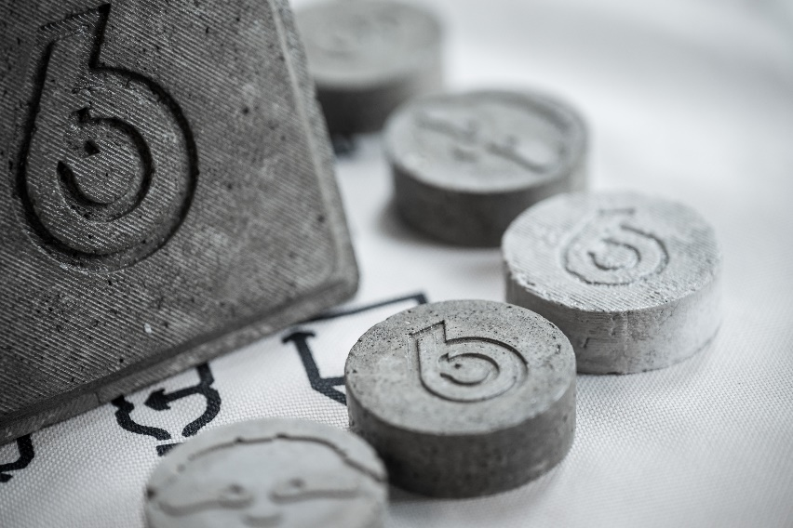
濾水污泥升級再造的例子
杯墊
混凝土磚
磁石棋

Slide 15
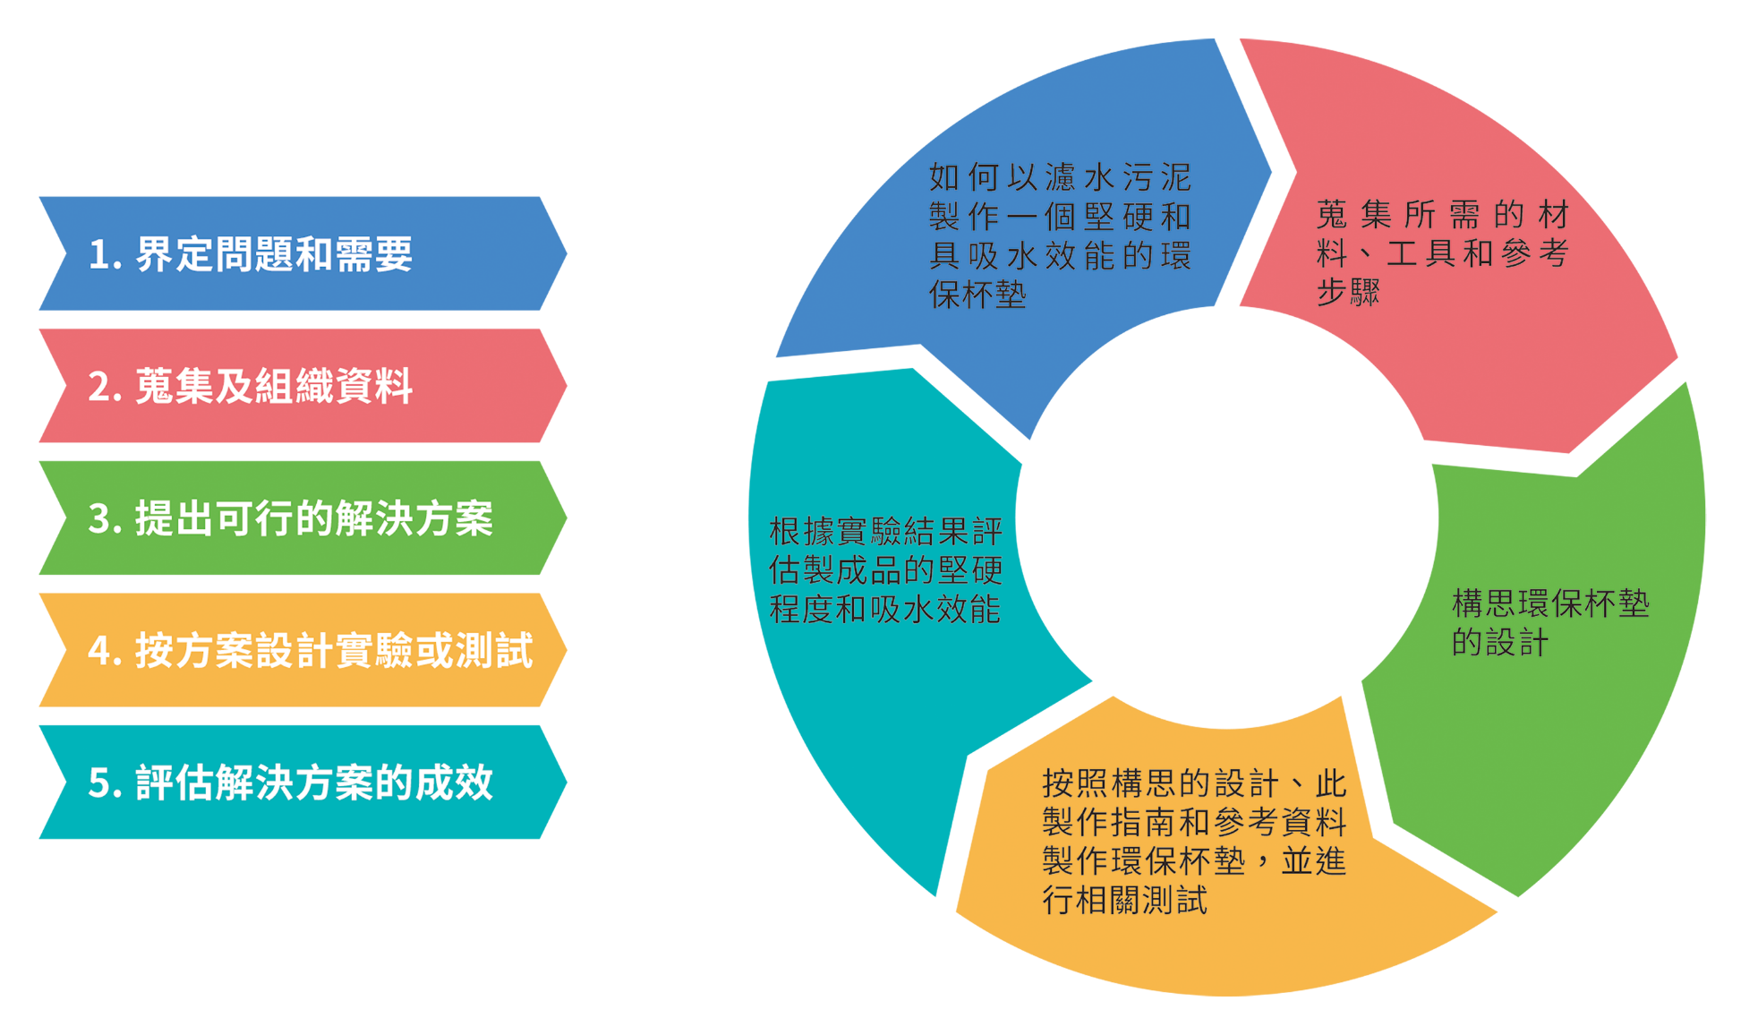
設計循環的概念

Slide 16

問題
如何以濾水污泥製作一個堅硬和具吸水效能的環保杯墊？
提示：
模具設計（例如形狀和厚度）
物料比例
額外處理方法（例如將水泥製成品浸沒於水中）
風乾時間
使用不同粒徑的濾水污泥

Slide 17

總結
香港堆填區逐漸飽和，將廢物轉化為可再利用的資源是一個環保的做法。
我們可以把濾水污泥升級再造成新的原材料或環保物品，從而減少其棄置量，並實現資源循環及零廢堆填的願景。
Notes:
請老師指示學生回家完成《環保物品製作》學生工作紙，並於下一課堂提交

